Slide 1
МБДОУ « Детский сад № 180»
«Оптимизация процесса сбора
игрового материала в группе»
Выполнили:
воспитатели группы №4
Старинская Г.А., Уварова Н.Н.

Slide 2
Оптимизация процесса сбора игрового материала в группе
Вовлеченные лица в рамки проекта:
Обоснование выбора:
Ключевой риск- не рациональный расход времени у детей и педагогов в ДОУ, при сборе игровых предметов.
Проблемы:
1.Временные потери – длительный процесс сбора игрушек.
2.Излишние запасы игровых материалов.
3.Ошибки,при сортировке игрушек.
Заказчик : Воспитанники.
Периметр проекта: группа №4.
Владелец проекта: заведующий МБДОУ « Детский сад № 180» Карпухова Н.Б.
Руководитель проекта: заведующий МБДОУ « Детский сад № 180» Карпухова Н.Б.
Команда проекта: Карпухова Н.Б., Варварина И.А., Старинская Г.А., Уварова Н.Н.
Ключевые события проекта: Старт проекта: 26.09.2022 Диагностика и разработка карты текущего состояния процесса: 26.09.2022-29.09.2022 Разработка плана мероприятий, по достижению целевых показателей проекта: 30.09.2022 Разработка карты целевого состояния процесса: 04.10.2022 Оформление карточки проекта: 04.10.2022 Внедрение улучшений: 04.10.2022 Закрепление результатов и закрытие проекта: 05.10.2022
Цели и плановый эффект: 1.Оптимизация и визуализация текущего процесса в ДОУ. 2.Исключение избыточных материалов и движений, воспитанников и педагогов. 3.Эффективное использование времени детей и педагогов в ДОУ.

Slide 3
Карта текущего состояния «Оптимизация процесса сбора игрового материала»
Услышал 4 просьбу воспитателя, вернулся к сбору игрушек, еще раз
Услышал вторую просьбу воспитателя и продолжил собирать игрушки
Перепутав контейнеры, услышав в 3 раз воспитателя, пошел исправляться
Увидев машинку, присоединился к игре другого ребенка, играл.
Начал играть с товарищем
Воспитанник
Стал собирать конструктор
Ребенок пошел собирать игрушки
Взял игрушку, заговорил с другом
Взял другую игрушку, отнес на место
Перепутал место хранения конструктора, стал искать подходящее место в стеллаже
Большие временные потери и длительный процесс сбора игрушек
Разложил весь конструктор по местам
Пошел помогать девочкам в театральном уголке
ВПП=8 мин

Slide 4
Диаграмма «Спагетти» текущего состояния процесса

Slide 5
Разработка комплексов мероприятий по устранению проблем
№ | Проблема | Коренная причина | Способ устранения /решения коренных причин
1 | Большие временные потери при сборе игровых материалов. | Нет условных обозначений. | Создаем условные обозначения в 3 х областях.
2 | Излишние запасы игровых средств (автомобили, конструкторы). | Переполненная РППС. | Выявляем более подходящие игрушки по возрасту, размеру, цвету и убираем излишки.
3 | Ошибки при сортировке игрушек. | Нет контейнеров разных цветов. | Покупаем разноцветные контейнеры разных размеров;внедряем систему «5С»(создаем порядок, сортируем, содержим в чистоте, стандартизируем /услов. обозначения/, совершенствуем /появились новые предложения по улучшению игрового пространства не только на стеллажах, но и в группе)

Slide 6
План мероприятий по достижению целевых показателей проекта «Оптимизация процесса сбора игрового материала»
№ | Наименование мероприятия | Сроки реализации | Ожидаемый результат | Ответственные исполнители
1 | Анализ текущего процесса сбора игрового материала. | 26.09.2022-26.09.2022 | Карта текущего процесса, с выявленными проблемами. | Старинская Г.А., Уварова Н.Н.
2 | Разработка комплексов мероприятий по устранению выявленных проблем: -разработка карты текущего состояния; -разработка карты целевого состояния; -внедрение улучшений: приобретение контейнеров разных цветов(для правильной сортировки игрушек); -определение игрушек по возрасту, размеру и цвету; | 26.09.2022-29.09.2022 27.09.2022-29.09.2022 30.09.2022-04.10.2022 05.10.2022 | Оптимизация процесса сбора игрового материала. Сокращение излишек игровых материалов. | Старинская Г.А., Уварова Н.Н.
3 | -закрепление условных обозначений на контейнерах, стендах, д./играх, книгах; -расстановка игровых предметов в соответствии с условными обозначениями. | 05.10.2022 | Сокращение временных потерь. | Старинская Г.А., Уварова Н.Н.
4 | Совещание по защите. | 05.10.2022 | Принятие результатов и внесение поправок. | Старинская Г.А., Уварова Н.Н.
5 | Закрепление результатов и закрытие проекта. | 05.10.2022 | Процесс оптимизации сбора игровых материалов –утвержден и введен в жизнь ДОУ. | Старинская Г.А., Уварова Н.Н.

Slide 7
Карта целевого состояния «Оптимизация процесса сбора игрового материала»
Ребенок взял игрушку
Понес на место
Взял другую игрушку, отнес на место
Расставил машинки
Разобрал книги по полочкам
Воспитанник
Сокращенный процесс сбора игрового материала-ОПТИМИЗИРОВАН
Пошел помогать девочкам в театральном уголке
ВПП=2 мин 02 сек.

Slide 8
Диаграмма «Спагетти» целевого состояния процесса

Slide 9
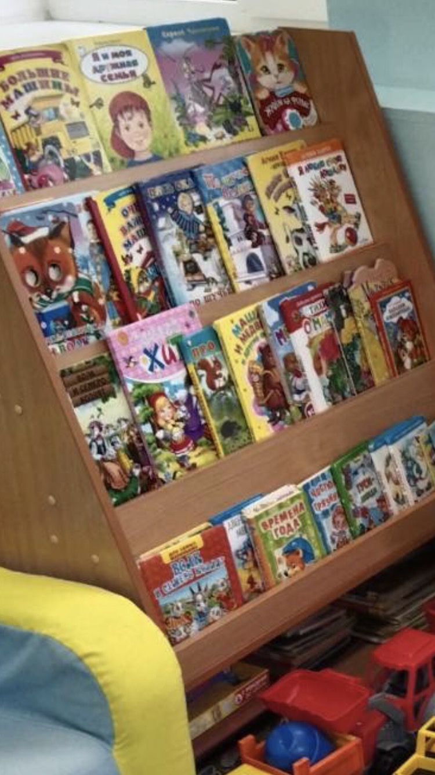
«до»

Slide 10
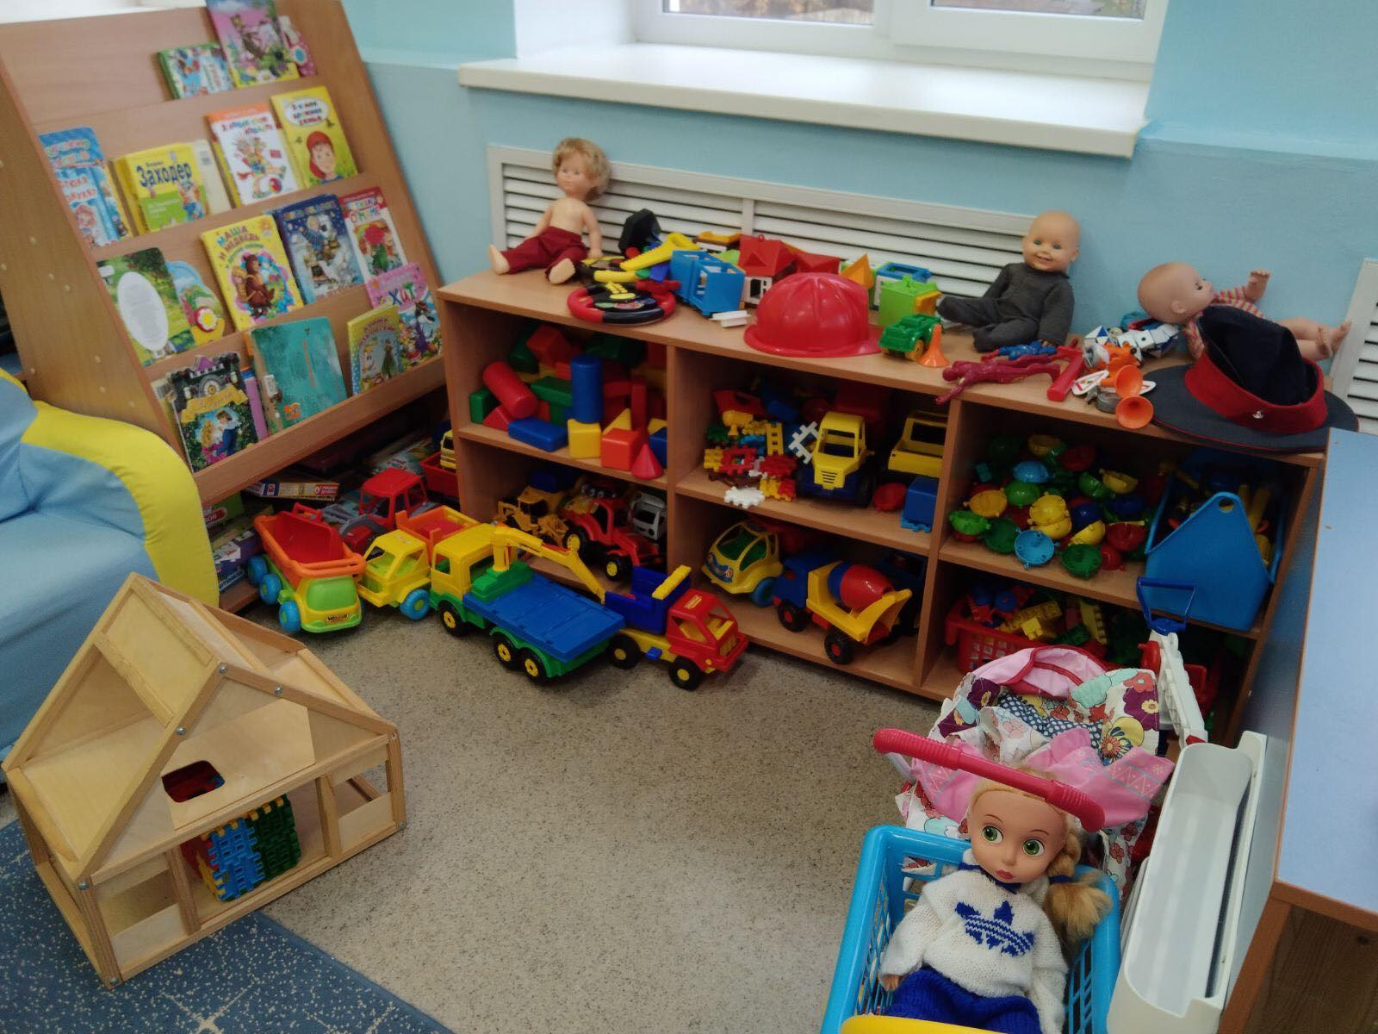
«до»

Slide 11
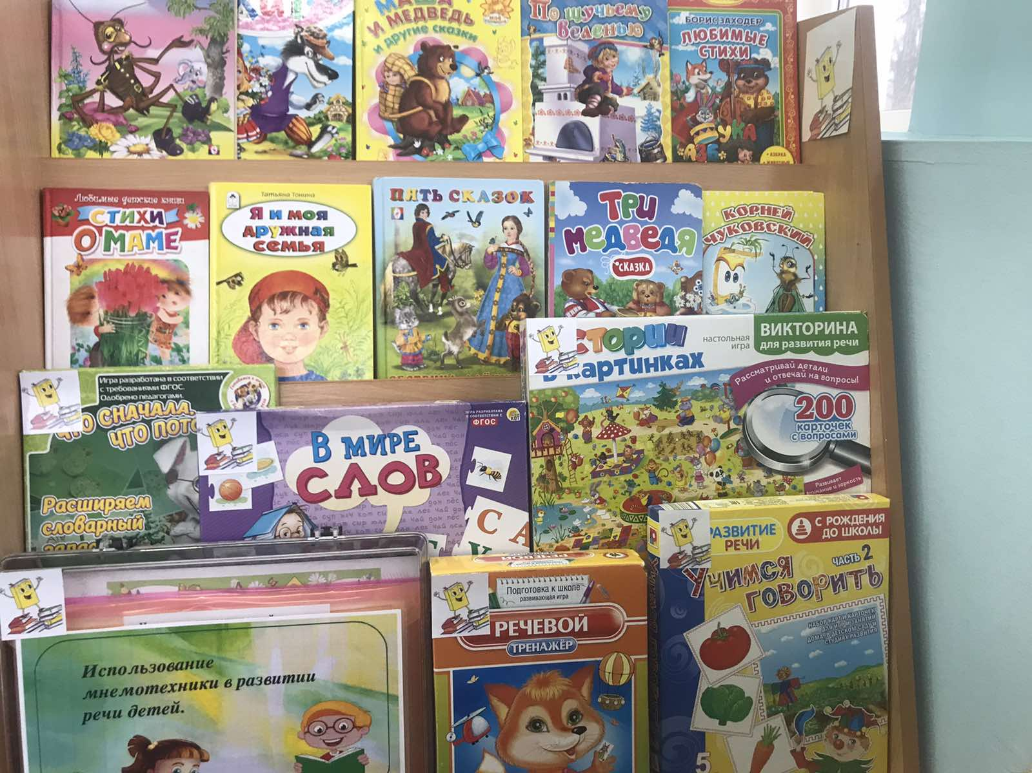
«после»

Slide 12
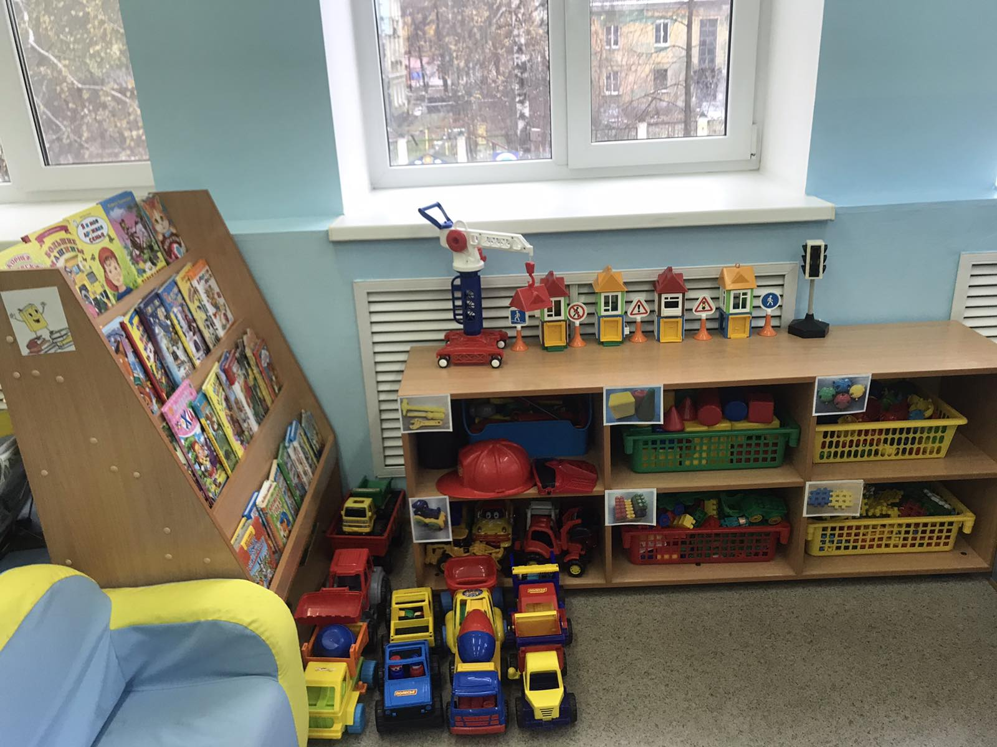
«после»

Slide 13
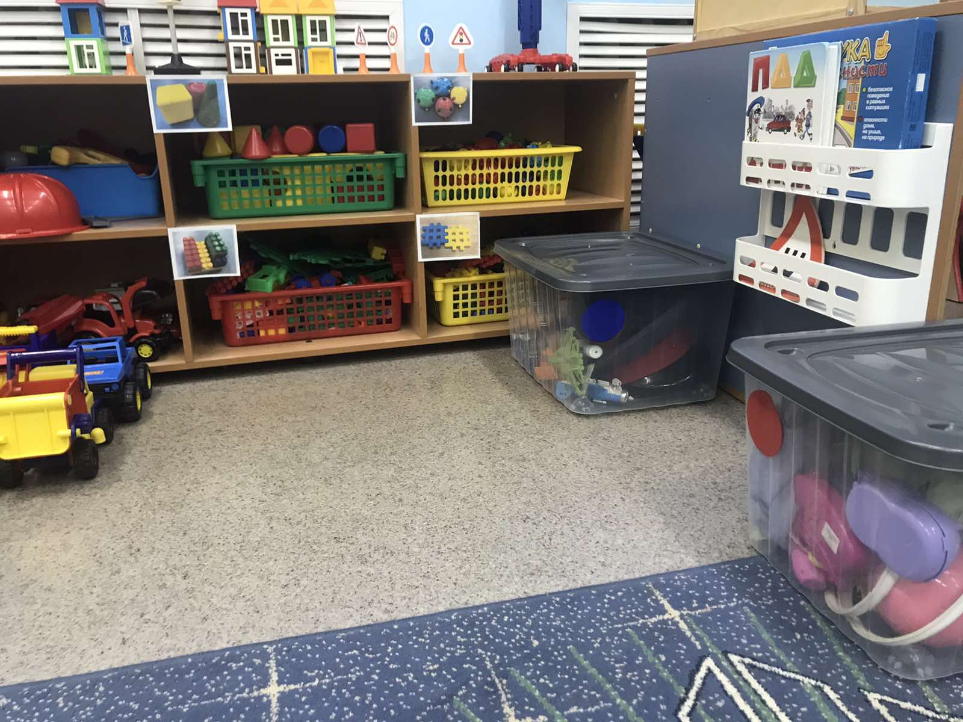
«после»

Slide 14
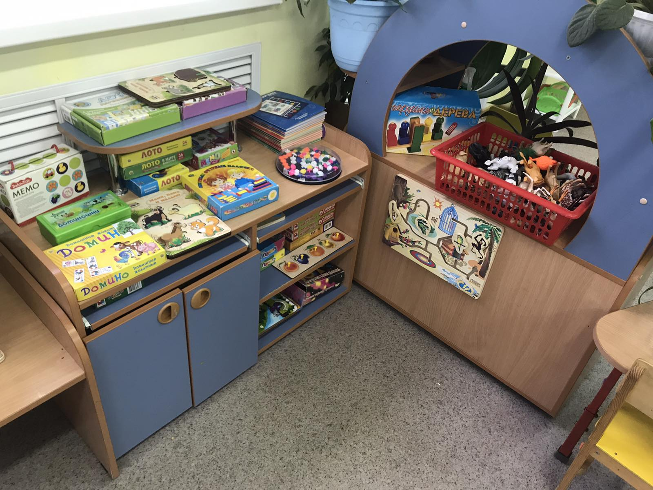
«до»

Slide 15
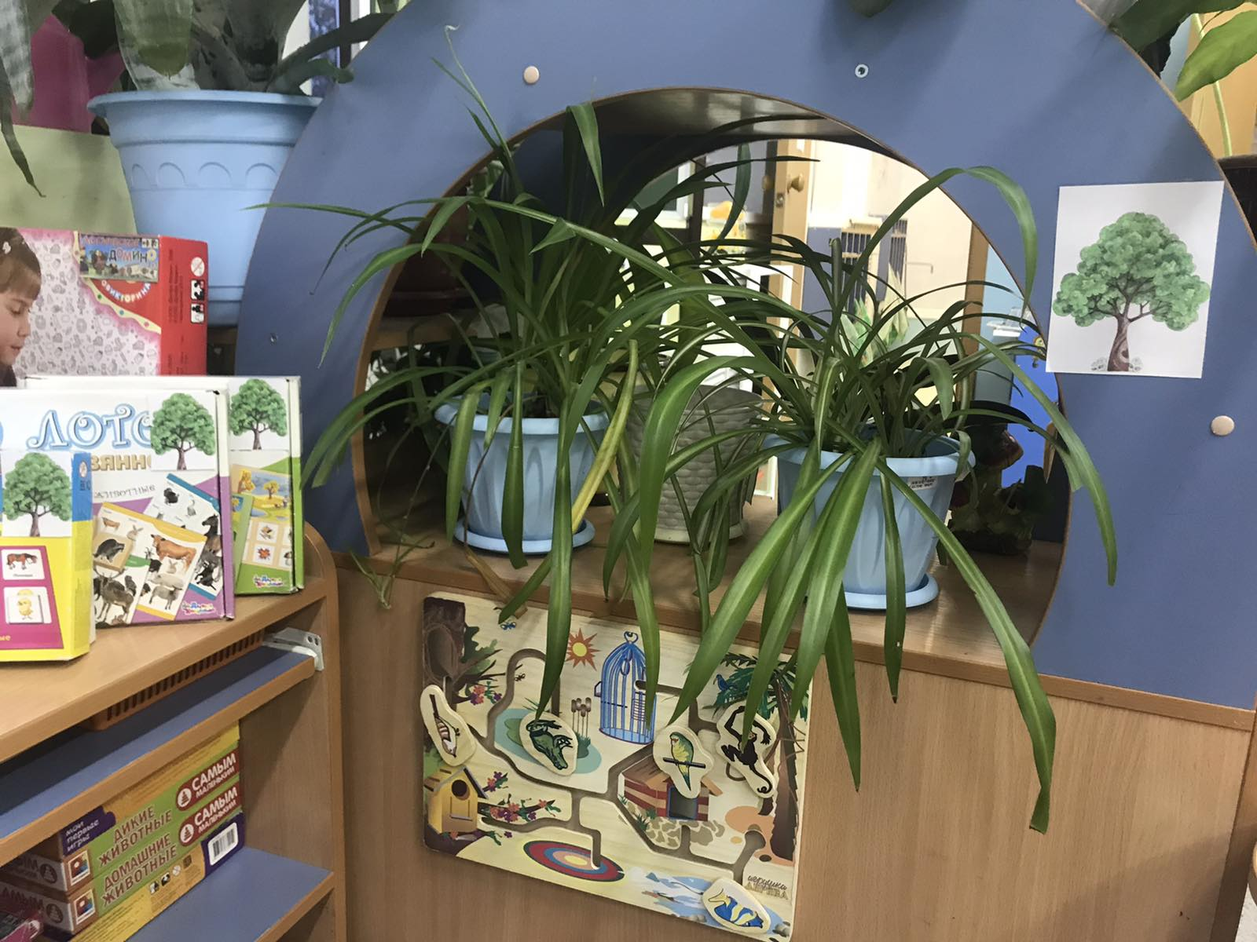
«после»

Slide 16
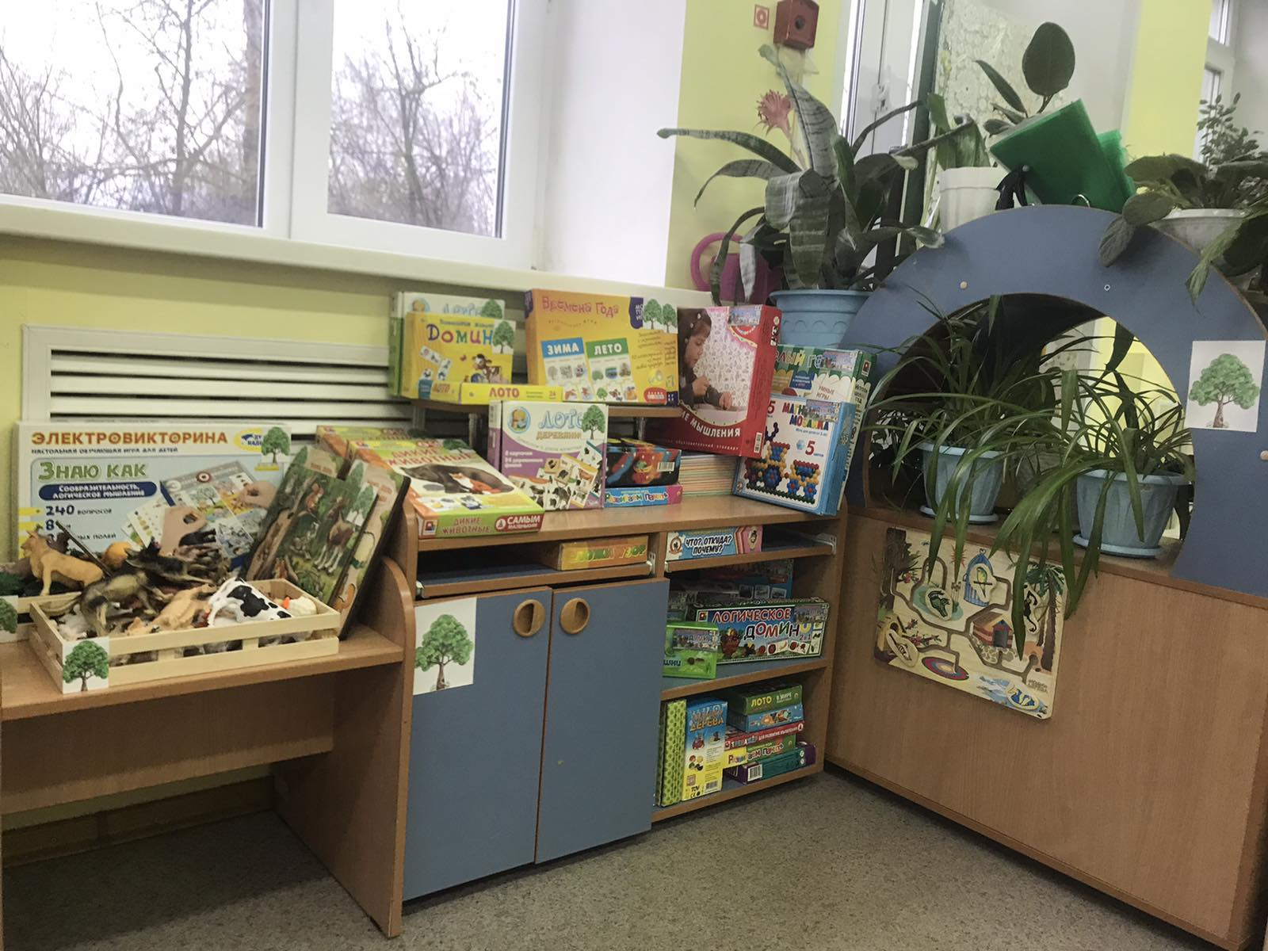
«после»

